Slide 1

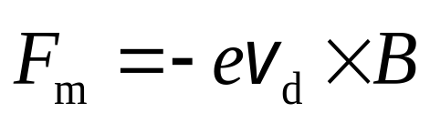


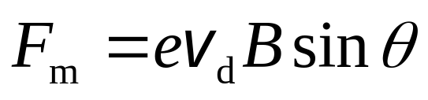
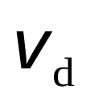


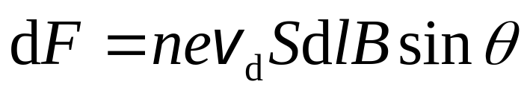


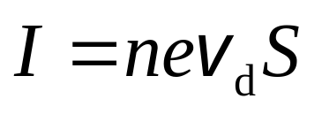

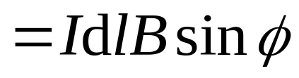
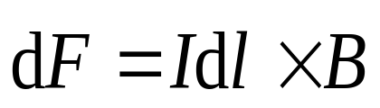
安培力
考虑电子所受洛伦兹力
S
电流微元所受磁场力——安培力

Slide 2




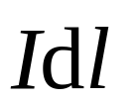

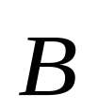

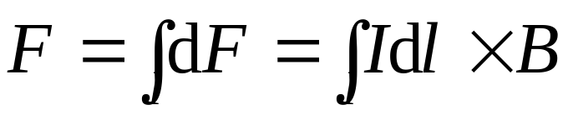
安培力
有限长载流导线所受的安培力
电流微元所受的安培力
对整个导线积分

Slide 3

安培力说明
单个稳定的电流元是不存在的,电流元受力的公式的意义在于通过它积分就可求出任意稳定电流的受力.
为电流元所在处的外磁场不包括电流元
自身的磁场。

Slide 4
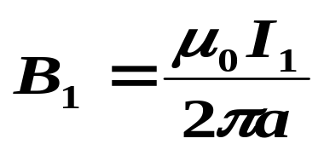
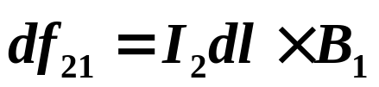



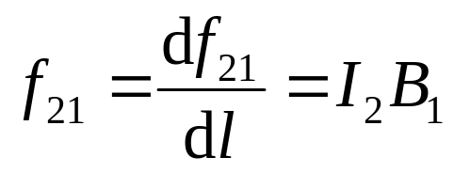
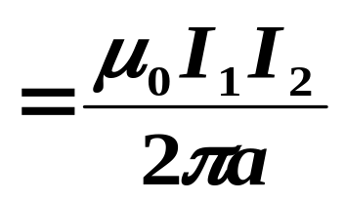
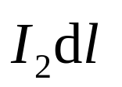
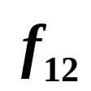
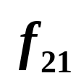
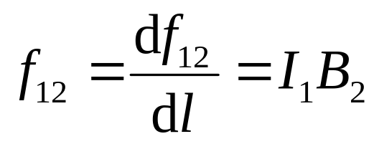
平行电流间的相互作用
解：
I₂
I₁
df₂₁ = I₂dl B₁
单位长度受力
同理
a

Slide 5
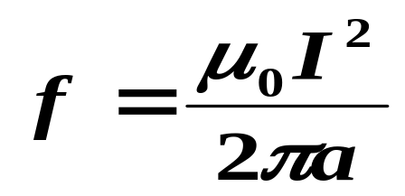

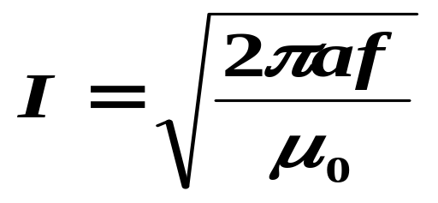
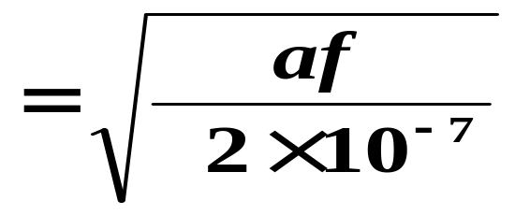
安培的定义
电流强度的国际单位安培(A) 定义为：
真空中两平行无限长直导线相距1米，通以大小相同的稳定电流,如果每米导线的相互作用力为2×10⁻⁷N ,则每根导线中的电流强度就规定为1A.
I₂
I₁
若 I₁ = I₂= I
若：a =1 m , f = 2×10 ^{－ 7}N,
则：I = 1A
a

Slide 6









例题
例 1 如图一通有电流 的闭合回路放在磁感应强度为 的均匀磁场中，回路平面与磁感强度 垂直 .回路由直导线 AB 和半径为 的圆弧导线
BCA 组成 ，电流为顺
时针方向，求磁场作用
于闭合导线的力.
C
B
A
o

Slide 7
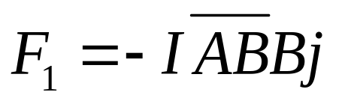
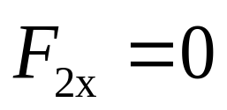
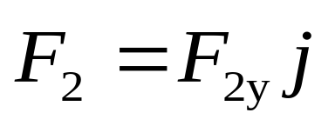
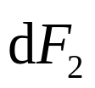
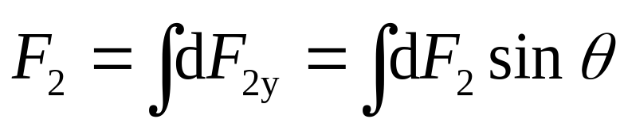
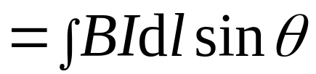

例题
解：
根据对称性分析
C
B
A
o

Slide 8
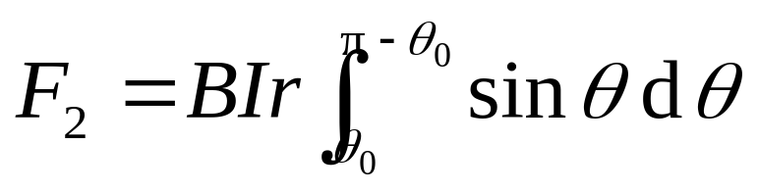

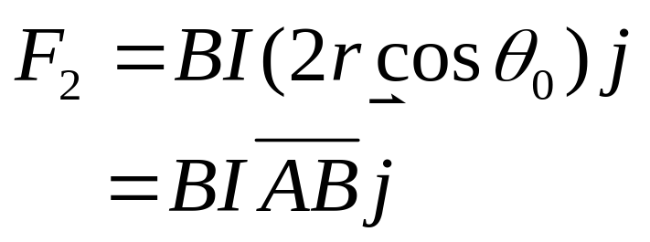
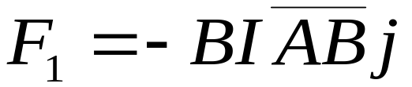


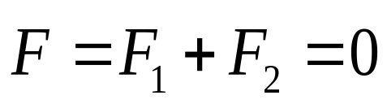
例题
因
C
由于
B
A
故
o

Slide 9




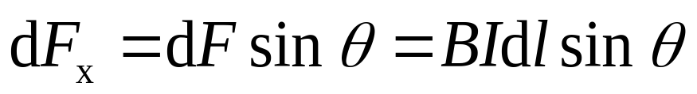
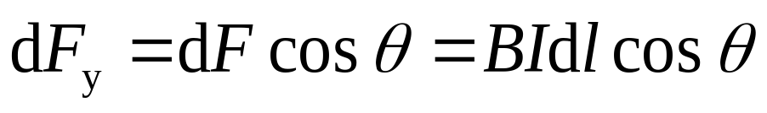
例题
例2 求如图不规则的平面载流导线在均匀磁场中所受的力，已知 和 .
P
解：取一段电流元
L

Slide 10
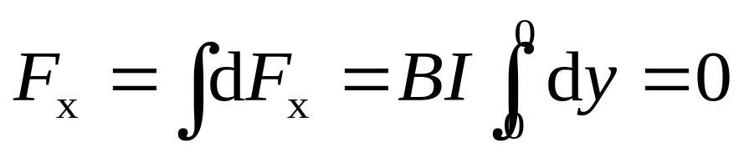
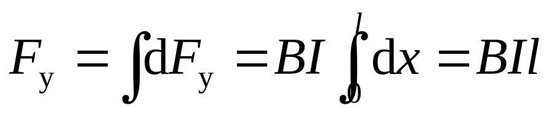
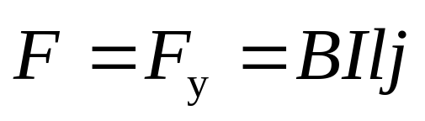
例题
P
L
结论：
任意平面载流导线在均匀磁场中所受的力 , 与其始点和终点相同的载流直导线所受的磁场力相同.

Slide 11





例题
例 3 半径为 载有电流 的导体圆环与电流为 的长直导线 放在同一平面内（如图），直导线与圆
心相距为 d ，且 R < d
两者间绝缘 , 求 作用在
圆电流上的磁场力.
d
O
R

Slide 12
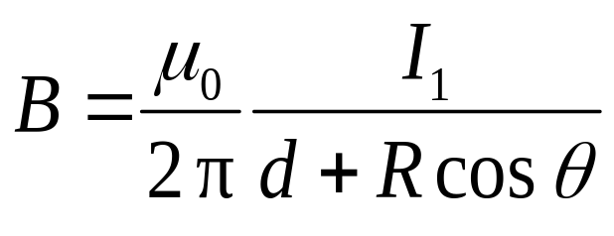
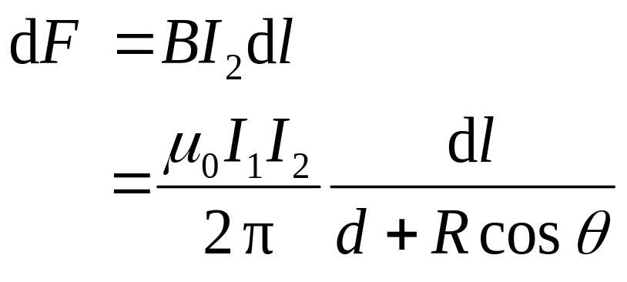
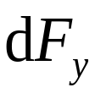
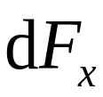


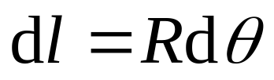
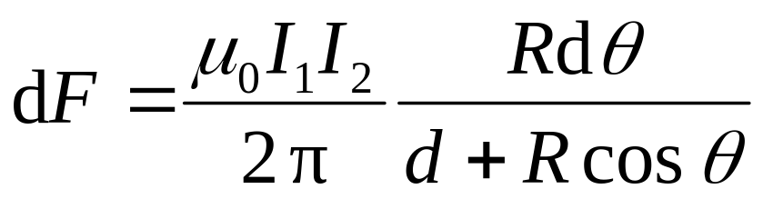
例题
解
.
d
O
R

Slide 13
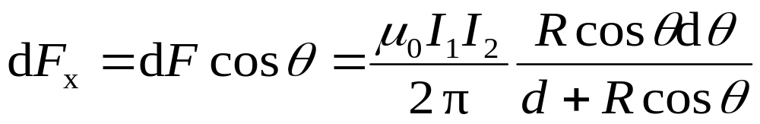
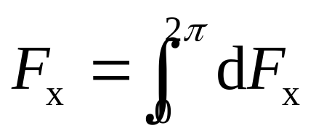
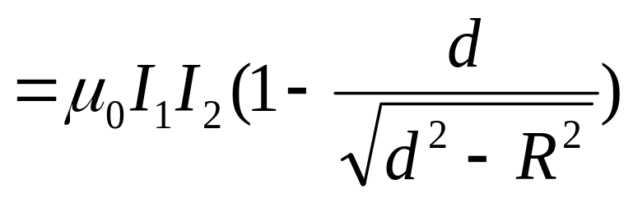
例题
.
d
O
R

Slide 14
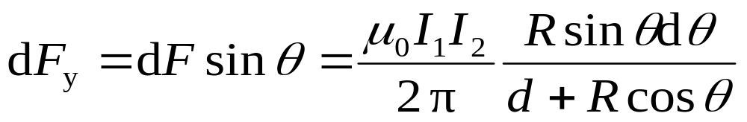
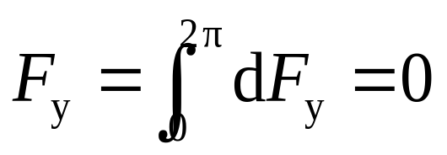
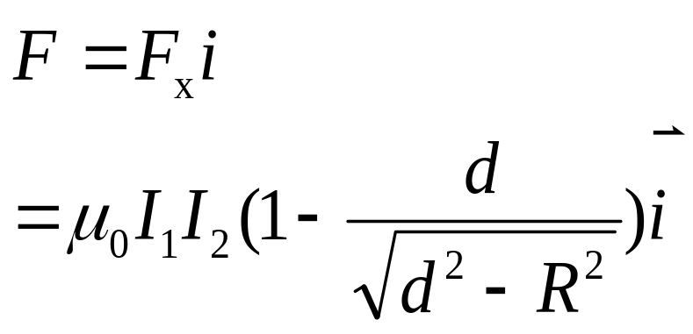
例题
.
d
O
R

Slide 15
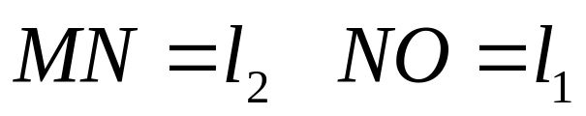


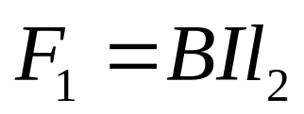







磁场作用于载流线圈的磁力矩
均匀磁场中一矩形载流线圈MNOP
P
M
I
O
N

Slide 16





磁场作用于载流线圈的磁力矩
P
M
I
O
N
线圈有N匝时
O,P
M,N

Slide 17









讨论
（1） 与 同向
（2）方向相反
（3）方向垂直
稳定平衡
不稳定平衡
力矩最大
. . . . .
. . . . .
. . . . .
. . . . .
× × × × ×
× × × × ×
× × × × ×
× × × × ×
× × × ×
I
I
I
.
B
B
B

Slide 18




讨论
均匀磁场中，任意形状刚性闭合平面通电线圈所受的力和力矩为
θ
=
0
稳定平衡
θ
=
π
非稳定平衡
磁矩
与 成右螺旋

Slide 19



例题
例4 如图半径为0.20 m，电流为20 A，可绕轴旋转的圆形载流线圈放在均匀磁场中 ，磁感应强度的大小为0.08 T，方向沿 x轴正向。问线圈受力情况怎
样？线圈所受的磁力矩
又为多少？
J
I
R
Q
o
K
P

Slide 20





例题
解 把线圈分为JQP和PKJ两部分
以 为轴，
所受磁力矩大小
J
I
R
Q
o
K
P

Slide 21





例题
J
I
R
Q
o
K
P

